Slide 1
Perspektivseminar 06.06.2023 Kommunalområde Samfunn Lovpålagt eller selvpålagt?

Slide 2
Kommunalområde Samfunn
Kommunalområde Samfunn har et bredt spekter av oppgaver
Både lovpålagte og ikke lovpålagte tjenester
Men: omfanget av tjenestene er på flere områder ikke styrt av lov
Hvordan skal vi da prioritere tjenestene innenfor Samfunn: Prioritering av oppgaver i forhold til om det er lovpålagt eller selvpålagt
Handlingsrommet er forskjellig!

Slide 3
Kommunalområde Samfunn
NAV
VAR
42,0
NÆRINGSAVFALL
-4,0
BYGG AREAL
BRANN
6,0
15,0
FELLES
8,0
VEI OG PARK
KULTUR
EIENDOM
12,0
17,0
38,0

Slide 4
Mindre handlingsrom – stor grad av lovpålagte tjenester
NAV
Påvirker ??
Øke inntekter
42,0
NÆRINGSAVFALL
-4,0
BYGG AREAL
BRANN
6,0
15,0
Vil bli større??
Selvkost
NAV: redusere antall brukere, partnerskapet/bindinger, ytre faktorer/økte kostnader
Brann: føringer fra IKS'et - ønske om ny brannstasjon - økte kostnader for kommunen alene?
Næringsavfall: utnytte inntektspotensialet – øke inntektene - økte investeringer - i kommunal regi kontra eget selskap
Bygg og areal: få det ned til selvkost – uten rammefinansiering

Slide 5
Mulighetsrommet - hvor langt vil vi strekke oss?
Hva er ønsket nivå - "vondter" for alle?
FELLES
8,0
VEI OG PARK
KULTUR
EIENDOM
12,0
17,0
38,0

Slide 6
EIENDOM
Eneste måten å få ned kostnadene er å gjøre noe med strukturen: færre bygninger.​
Selge bygg​
Det er forskjell på eiendomsmassen. Noe retter seg mot innbyggerne som svømmehall og idrettshall.
Hva betyr det for tjenestene våre når vi må redusere dette tilbudet?
Eiendomsmassen som rettes mot kommunen er for eksempel skole og barnehage.
Kartlegge ihht. skole og barnehagestrukturen, hvilke bygg skal vi beholde og hvilke bygg skal og kan vi kvitte oss med.
Ta vare på bygningsmassen som vi har i dag? Vi har noen gamle bygninger som trenger mer vedlikehold.
Konsekvenser av manglende vedlikehold: eks Rådhuset: nå er kostnaden for neste 3 år, 9 mill, med oppgradering utvendig, ved utsettelse er den økt vesentlig fordi vedlikeholdet bli betydelig større​
Skal vi jobbe videre med digitalisering/ styring av varme og ventilasjonsanlegg. (Innvestering)?
Skal vi jobbe videre med energisparing. LED lys – oppvarming av bygg – solcelleanlegg på flerre bygg. (Innvestering) ?
EIENDOM
38,0 m

Slide 7
VEI OG PARK
Færre parkområder​
Redusere vedlikehold av veiene
Redusere brøyting
Øke parkeringsavgiftene​
Justere / slå av gatelys
Prisdifferensiere mellom fastboende og gjester​
Konsekvenser av manglende veivedlikehold:
Erstatningsansvar
Vanskeliggjør brøyting
Går ut over beredskapen
Slutte å overta veier, fortau og gatelys i private boligfelt uten at det medfører økte rammer?
​
​
Skal kommunen fortsatt drifte og vedlikehold alle kommunale veier, eller bør noen nedklassifiseres til private veier?
VEI OG PARK
12,0

Slide 8
KULTUR
Redusert kulturtilbud
: til innbyggerne våre - alle aldersgrupper?
Ingen kinodrift?
Minimumsløsning Kulturskole?
Kun meråpent Bibliotek?
Ingen Ungdomsklubber?
Ingen Senior'n?
KULTUR
17,0

Slide 9
FELLES
Overordna tjenester
Boligkontor: legge ned boligkontor og forvaltning av startlån?
Miljø: kutte i overordna områder som miljø? Tomteforvaltning: ikke lenger utvikle og tilby kommunale tomter?
FELLES
8,0

Slide 10
VAR
MORGENDAGENS VAR: +260% økning i kom. avg. (over 10 år)
Smarte løsninger
DAGENS VAR Fortsatt ikke dyrest
Reservevann
Dagens VAR
Nye ledninger
Renseanlegg

Slide 11
Nøkkelinformasjon vannforsyning
5406 vannabonnenter
9 vannsoner
1 vannbehandlingsanlegg
7 høydebasseng/utjevningsbasseng
18 trykkøkningsstasjoner
124 km kommunale vannledninger på land
224 km kommunale vannledninger i sjø
2021 hytter
3158 boliger
179
næring
48 boretts-lag

Slide 12
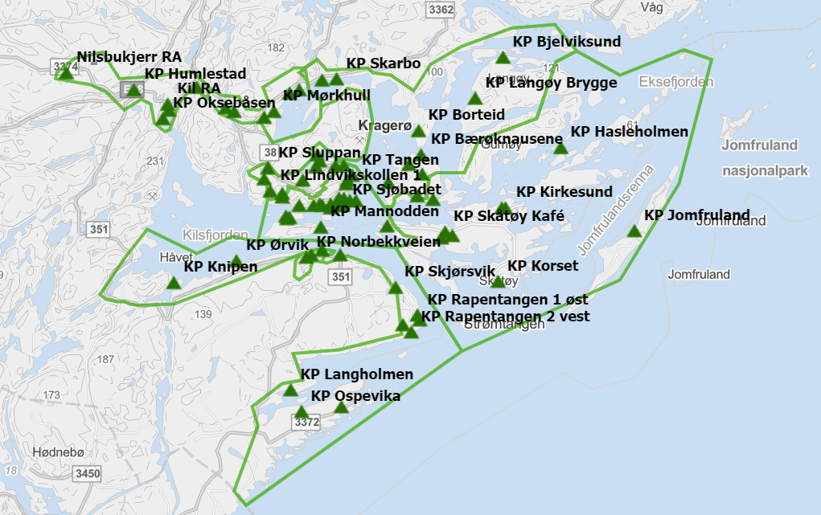
Nøkkelinformasjon avløpshåndtering
9 avløpssoner
5 avløpsrenseanlegg
77 avløpspumpestasjoner
144 km kommunale avløpsledninger på land
207 km kommunale avløpsledninger i sjø
Oversikt over en andel av kommunale renseanlegg og pumpestasjoner i Kragerø kommune

Slide 13
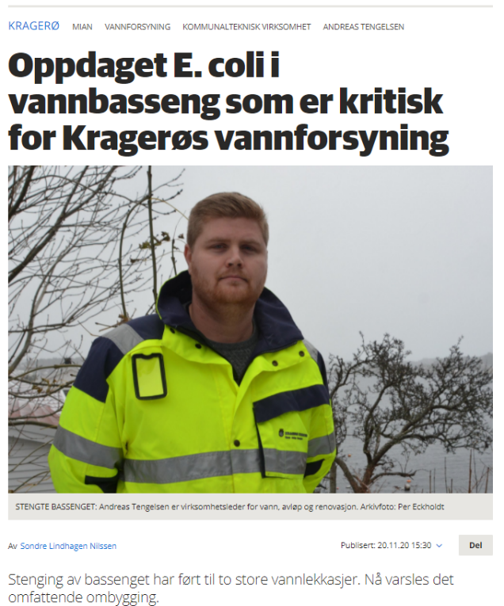
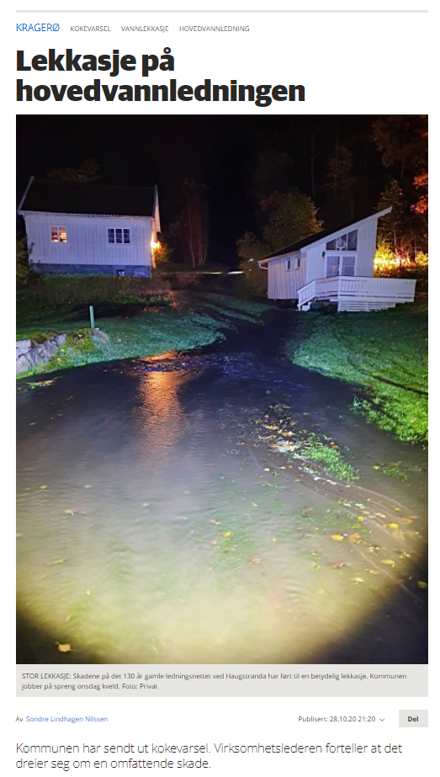
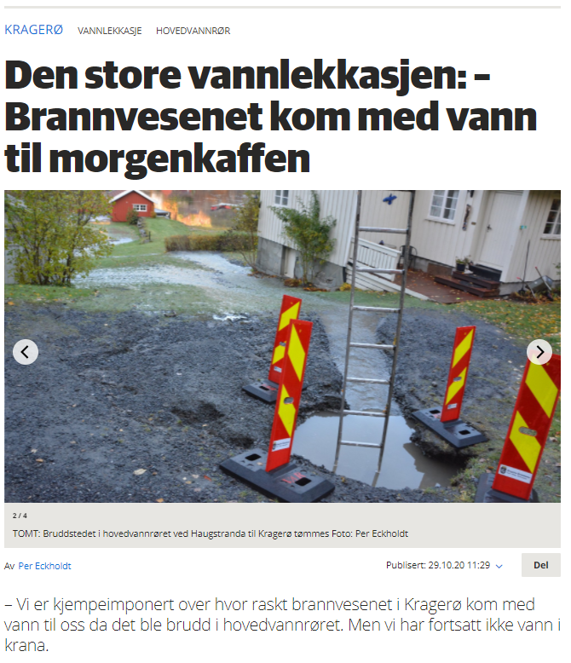
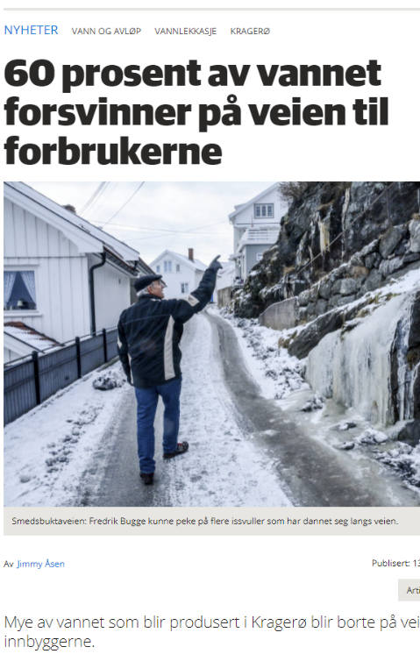
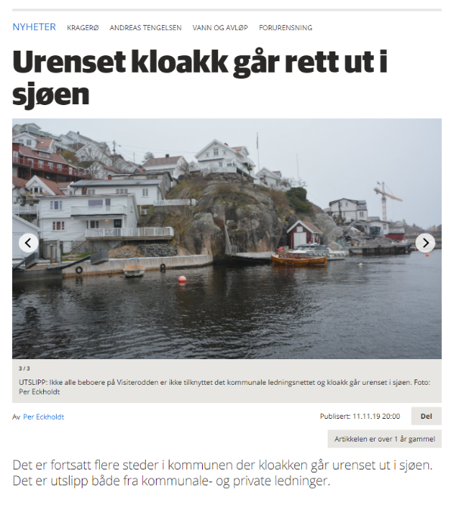
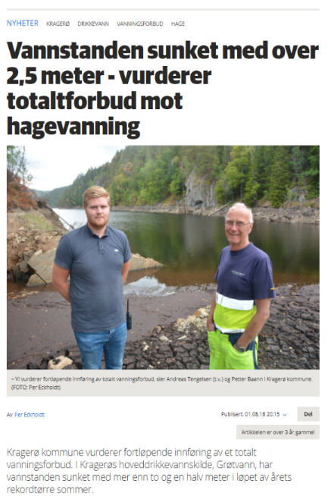
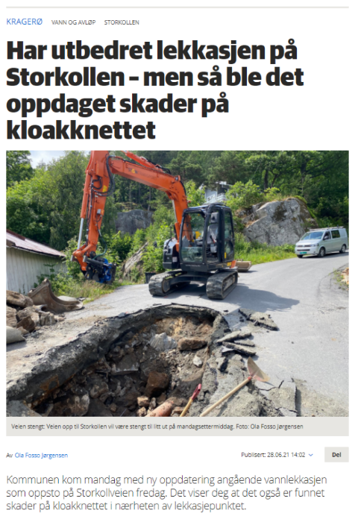
Utklipp hentet fra Kragerø Blad Vestmar

Slide 14
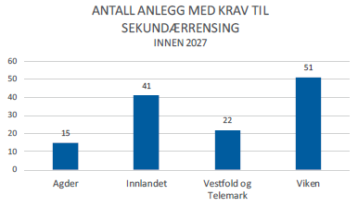
Nasjonale utfordringer tilknyttet kommunalt vann og avløp
Store investeringsbehov for norske kommuner innen vann og avløp i perioden 2021 – 2040
Investeringsbehovet er estimert til å være 332 milliarder kroner frem til 2040
1. Oppgradering og fornyelse ledningsnett
2. Vannbehandlingsanlegg og avløpsrenseanlegg
Gjennomsnittlig lekkasjetap i Norge: 31 %
Gjennomsnittlig årlig ledningsfornyelse i Norge: 0,7 % (KOSTRA 2020)
Strengere myndighetskrav
Infrastrukturen som trengs for å levere gode tjenester innen vann og avløp er svært omfattende, og det er behov for investeringer både til nye anlegg og til fornyelse av eksisterende anlegg.
– Norsk Vann Rapport 259/2021

Slide 15
Kommunens ansvar innenfor vann og avløp
§
Kommunen skal sikre nok og helsemessig trygt drikkevann til innbyggerne. Drikkevannsforskriften
Kommunen skal sikre at forsyningsnettet ikke bidrar til mindre helsemessig trygt drikkevann. Drikkevannsforskriften
Kommunen er forurensningsmyndighet etter kapittel 12 og 13 i forurensningsforskriften. Forurensningsforskriften
Kommunen skal sikre at uttaket fra vannkilden ikke overskrider vannkildens tålegrense. Vannressursloven
Oppføring av renseanlegg/vannbehandlingsanlegg og fremføring av ledninger krever tillatelse etter plan- og bygningsloven. Ved utbygging skal vann og avløp være sikret. Plan- og bygningsloven
Nye vann- og avløpsanlegg skal være eid av kommuner. Eksisterende vann- og avløpsanlegg kan bare selges eller på annen måte overdras til kommuner. Vass- og avløpsanleggslova

Slide 16
Hovedutfordringer
Forsyningssikkerhet drikkevann
Reservevannkilde
Lekkasje
Bassengreserver
Kapasitet vannbehandlingsanlegg og vannkilde
Avløpsrenseanlegg
Fornyelse / rehabilitering av ledningsnettet
Fremtidige myndighetskrav
Oppgraderingsbehov på 4 av 5 renseanlegg

Slide 17
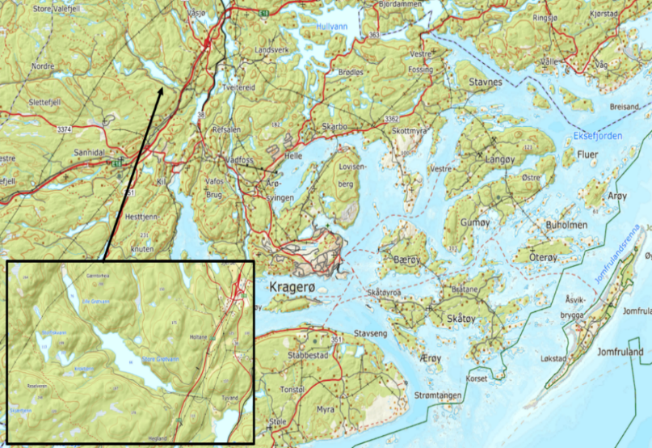
Vannkilde – Store Grøtvann
Kapasitetsproblemer i sommermånedene
Kragerø kommune har erfaringer med synkende vannstand i vannkilden ila. sommermånedene
På sikt har kommunen behov for å kartlegge kapasiteten til vannkilden
Store Grøtvann

Slide 18
Høy lekkasjeandel
Estimert lekkasjeandel for Kragerø kommune er 58 %
Rent drikkevann renner ut i bakken og når dermed aldri frem til forbruker

Slide 19
Andre utfordringer innenfor vannforsyning
Mangler krisevannkilde
Flaskehalser i ledningsnettet medfører risiko for redusert trykk i sommerhalvåret
Lange endeledninger medfører svekket vannkvalitet pga. stillestående vann i enden av ledningene over tid
Behov for flere målere på ledningsnettet for å avdekke hvor lekkasjene er
Må kartlegge behov for slokkevann og hvordan behovet skal dekkes. Myndighetskrav
Mangler oversikt over store uttak på ledningsnettet til f.eks. tunnelvask.

Slide 20
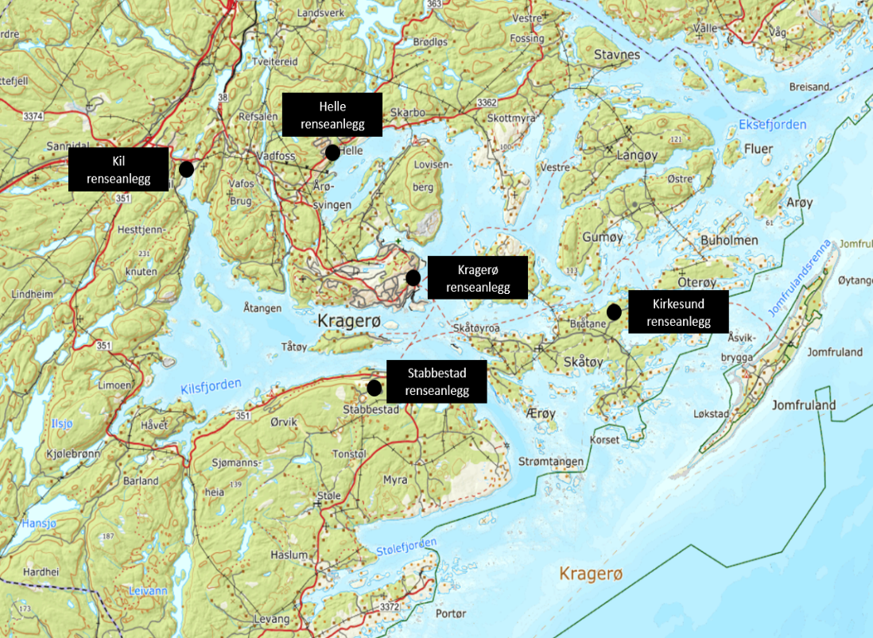
Fremtidige myndighetskrav
Sekundærrensekrav innen 2027
Nye krav til nitrogenfjerning kan komme.
Nytt EU direktiv på trappene (kvartærrensning – mikroplast, medisinrester ++)

Slide 21
Andre utfordringer innen avløpshåndtering
Flere av renseanleggene sliter med å oppnå rensekrav på grunn av store mengder fremmedvann i avløpssystemet.
Ca. 6,5 km avløpfellesledninger som fører både sanitært avløpsvann og overvann til renseanlegg
Løpende behov for oppgraderinger av pumpestasjoner. Fokusområder i hovedplanperioden:
Pumpestasjoner med utfordringer knyttet til innlekk av sjøvann
Pumpestasjoner med tekniske utfordringer
Behov for å skaffe oversikt over overløp i drift, samt kartlegge områder som har spesielt store utfordringer med innlekk av fremmedvann og sjøvann
Septikmottakene på Nilsbukjerr og Kragerø renseanlegg er gamle og utslitte

Slide 23
Gebyrnivå sammenlignet med nabokommuner
 | Kragerø | Bamble | Drangedal | Gjerstad | Risør
Vann | 1882 | 3350 | 5881 | 4432 | 2735
Avløp | 3522 | 4021 | 6899 | 7744 | 4192

Slide 26
Gevinst ved investeringer
Vannforsyning
Avløpshåndtering
Overholde lovpålagte krav
Økt leveringssikkerhet
Nok vann
Forsvarlig reserver
Helsemessig sikkert vann
Færre avbrudd og mindre forbruksrestriksjoner
Reduksjon av lekkasjer
Investeringer for å øke kapasitet kan utsettes
Redusert kjemikalie- og energiforbruk
Mindre belastning på driftspersonell
Overholde lovpålagte krav
Bedre miljø/rensing av avløp
Renere vannmiljø
Mindre belastning på resipient
Redusert mengde fremmedvann (sjøvann og overvann) i ledningsnettet reduserer belastningen på pumpestasjoner og renseanlegg

Slide 27
Oppsummering
Hovedutfordringer
Investeringstiltak
Mål
Ingen reservevannkilde
Anskaffe reservevannkilde
Høyere forsyningssikkert
Lav fornyelsestakt på ledningsnettet
Etablere nytt sentralrenseanlegg
Bærekraftige VA-anlegg
Høy lekkasjeprosent på drikkevannsnettet
Fornyelse/rehabilitering av ledningsnett
Tilfredsstille alle myndighetskrav
Begrenset kapasitet på vannbehandlingsanlegget
Utredningsbehov
Større forutsigbarhet
Oppgraderingsbehov på 4/5 avløpsrenseanlegg

Slide 28
Effektivitetsbarometer VA 2023 (Basert på kostra tall for 2022)

Slide 29
Takk for oppmerksomheten!

